Slide 1

فصل دوم
آموزش اصولی برنامه نویسی
مدرس : مهدی اکبری زرکش

Slide 2
آرایه ها
Arrays

Slide 3
کمی تفکر ☺
اگر در برنامه مدریت بانک بخوایم اطلاعات کاربر هارو نگه داریم چی کار باید بکنیم؟
شروع
Nafar1_name
Nafar2_name
Nafar3_name
..
تا زمانی که
Nafar1_name?
دستورات مکانیزم تکرار ثابت هستند پس نمیتوانیم بگوییم اسم متغییر رو خودت عوض کن :/

Slide 4
آرایه ها
در مثالهایی که در فصل قبل بیان گردید، از متغیرهای معمولی استفاده گردید. اما گاهی نیاز به تعداد زیادی متغیر برای نگاهداری داده ها داریم. درچنین مواردی نه تنها برای نامگذاری این متغیرها دچار مشکل می شویم، بلکه دسترسی به تک تک آنها نیز مشکل است.
مثال ) الگوریتمی بنویسید که شماره دانشجویی، نام و معدل تعدادی دانشجو را بخواند و مشخصات دانشجویانی را که معدل آنها از میانگین معدل کلاس بیشتر است را چاپ کند.
برای حل این مثال ابتدا باید مشخصات و معدل کلیه دانشجویان دریافت شود تا بتوانیم میانگین معدل های آنان را محاسبه کنیم. سپس باید معدل تک تک دانشجویان با میانگین کلاس مقایسه گردد. مسلما نمی توانیم مجددا از کاربر بخواهیم که همان اطلاعات قبلی را مجددا وارد کند، بلکه باید از قبل آنها را در درون متغیرهایی ذخیره کرده باشیم تا اکنون بتوانیم مقایسه را انجام دهیم. برای اینکار نیاز به تعدادی متغیر (به تعداد دانشجویان مثلا 100 عدد) داریم که ما را دچار 2 مشکل اساسی می کند :
این متغیرها را چگونه نامگذاری کنیم ؟
بر فرض نامگذاری متغیرها برطبق یک روش خاص، چگونه تک تک آنها را با میانگین کل مقایسه کنیم؟ آیا باید برای مقایسه هر کدام یک دستور مجزا بنویسیم ؟

Slide 5
آرایه های یک بعدی
تعریف آرایه : مجموعه ای از داده های همنوع است که تحت یک نام مشترک ذخیره می گردند.
برای دسترسی به هریک از اعضا یا عناصر آرایه از نام آرایه بعلاوه یک اندیس استفاده می شود. بنابراین هر عنصر آرایه درحقیقت یک متغیر مستقل از همان نوع مورد نظر است.
یک آرایه پیش از آنکه استفاده گردد باید اعلان شود. اعلان آرایه شامل نام آرایه و اندازه آن است. عناصر آرایه برای سهولت در دسترسی (معمولا) در خانه های پشت سرهم حافظه ذخیره می گردند.
مثال) آرایه A را با 100 عضو درنظر بگیر
.....
.....
A
A(1)
A(2)
A(3)
A(4)
A(i)
A(100)

Slide 6
مثال از آرایه های یک بعدی
مثال) الگوریتمی بنویسید که شماره دانشجویی، نام و معدل تعدادی دانشجو را بخواند و مشخصات دانشجویانی را که معدل آنها از میانگین معدل کلاس بیشتر است را چاپ کند
n را بخوان
آرایه های idList و nameList و aveList را با n عنصر درنظر بگیر.
i ← 1 و sum ← 0
تازمانیکه ( i ≤ n ) دستورات 5 تا 8 را تکرار کن
چاپ کن "مشخصات دانشجوی " ، i ، "را وارد کنید"
idList(i) و nameList(i) و aveList(i) را بخوان
sum ← sum + aveList(i)
i ← i + 1
totalAve ← sum / n
i ← 1
تازمانیکه ( i ≤ n ) دستورات 12 تا 13 را تکرار کن
اگر ( aveList(i) ≥ totalAve) آنگاه
idList(i) و nameList(i) و aveList(i) را چا پ کن
i ← i +1
توقف کن

Slide 7
مثال از آرایه های یک بعدی
الگوریتمی بنویسید که تعدادی عدد را دریافت و سپس ابتدا اعداد مثبت و سپس اعداد منفی را بطور جداگانه چاپ کند.
n را بخوان
آرایه های positive و negative را با n عنصر درنظر بگیر
i ← 1 و posCount ← 0 و negCount ← 0
تازمانیکه ( i ≤ n ) دستورات 5 تا 7 را تکرار کن
adad را بخوان
اگر ( adad ≥ 0 ) آنگاه
posCount ← posCount + 1 و positive(posCount) ← adad
در غیراینصورت negCount ← negCount + 1 و negative(negCount) ← adad
i ← i + 1
چاپ کن "لیست اعداد مثبت"
i ← 1
تازمانیکه ( i ≤ posCount ) دستورات 11 تا 12 را تکرار کن
چاپ کن positive(i)
i ← i + 1
چاپ کن "لیست اعداد منفی"
i ← 1
تازمانیکه ( i ≤ negCount ) دستورات 16 تا 17 را تکرار کن
چاپ کن negative(i)
i ← i + 1

Slide 8
مثال از آرایه های یک بعدی
الگوریتمی بنویسید که دو مجموعه از اعداد را خوانده و در دو آرایه قرار دهد. سپس اشتراک آن دو را محاسبه و در یک آرایه دیگر قرار دهد. در پایان اشتراک حاصل را چاپ کند.
n و m را بخوان
آرایه A را با n عنصر و آرایه B را با m عنصر در نظر بگیر.
آرایه C را با min(n,m) عنصر درنظر بگیر
آرایه های A با n عنصر و B با m عنصر را بخوان (البته نیاز به حلقه دارد)
aCount ← 1 و cCount ← 0
تا زمانیکه ( aCount ≤ n) دستورات 7 تا 11 را تکرار کن
bCount ← 1 و sw ← 1
تازمانیکه ( bCount ≤ m and sw = 1) دستورات 9 تا 10 را تکرار کن
اگر ( A(aCount) = B(bCount) ) آنگاه
cCount ← cCount + 1 و C(cCount) ← A(aCount) و sw ← 0
bCount ← bCount + 1
aCount ← aCount + 1
چاپ کن "اشتراک دو مجموعه برابر است با :"
i ← 1
تازمانیکه ( i ≤ cCount ) دستورات 15 تا 16 را تکرار کن
C(i) را چاپ کن
i ← i + 1

Slide 9
اجرای الگوریتم
آزمایش الگوریتم اشتراک
A
B
C
aCount
23
bCount
19
cCount
23
45
10
35
10
23
35
35
8
33
17
17
17
21
26
12
10

Slide 10
مثال از آرایه های یک بعدی
الگوریتمی مثال قبل را برای اجتماع دو مجموعه تکرار کنید.
n و m را بخوان
آرایه A را با n عنصر و آرایه B را با m عنصر در نظر بگیر.
آرایه C را با n+m عنصر درنظر بگیر
آرایه های A با n عنصر و B با m عنصر را بخوان (البته نیاز به حلقه دارد)
i ← 1
تا زمانیکه ( i ≤ n ) دستورات 7 تا 8 را تکرار کن
C(i) ← A(i)
i ← i + 1
bCount ← 1 و cCount ← n
تا زمانیکه ( bCount ≤ m) دستورات 11 تا 16 را تکرار کن
aCount ← 1 و sw ← 1
تازمانیکه ( aCount ≤ n and sw = 1) دستورات 13 تا 14 را تکرار کن
اگر ( A(aCount) = B(bCount) ) آنگاه sw ← 0
aCount ← aCount + 1
اگر (sw = 1) آنگاه
cCount ← cCount + 1 و C(cCount) ← B(bCount)
bCount ← bCount + 1
چاپ کن "اجتماع دو مجموعه برابر است با :"
i ← 1
تازمانیکه ( i ≤ cCount ) دستورات 20 تا 21 را تکرار کن
C(i) را چاپ کن
i ← i + 1

Slide 11
تمرینات:😝
دیجیکالا برای ارسال بستههای سنگین مانند یخچال و غیره نیاز به دقیقا دو نفر دارد که بتوانند بسته را جابهجا کنند. از این رو دو نفر را به عنوان پیک استخدام کرده است. هر کدام از این دو نفر در بازههایی از روزهای ماه میتوانند سر کار بروند. حالا مسئولین دیجیکالا میخواهند بدانند که در چند روز از ماه آنها میتوانند بستههای سنگین را ارسال کنند... دو عدد nو mدریافت کنید که به ترتیب نمایانگر تعداد بازههایی است که پیک اول و دوم سر کار میآیند. سپس در nداده 2تایی که در هر 2تا عدد یک بازهی کاری پیک اول میآید. بعد از آن mداده 2تایی یکی از بازههای کاری پیک دوم میآید...(بازه ها از 2طرف بسته میباشد) برای مثال: 3 2 1 8 9 15 18 25 15 20 8 10 جواب سوال برای این ورودی ها 7 هستش چون: روزهایی که دیجیکالا میتواند بستهی سنگین ارسال کند: 8 ، 9 ، 10 ، 15 ، 18 ، 19 ، 20

Slide 12
حل مثال از آرایه ها
example of the arrays

Slide 13
مثال از آرایه های یک بعدی
الگوریتمی بنویسید که یک لیست را گرفته و پس از حذف اعداد تکراری آن، حاصل را در یک لیست دیگر قرار دهد.
n را بخوان
آرایه A و B را با n عنصر درنظر بگیر
آرایه A را با n عنصر بخوان
B(1) ← A(1)
i ← 2 و k ← 1
تا زمانیکه ( i ≤ n ) دستورات 7 تا 11 را تکرار کن
j ← 1
تازمانیکه ( j ≤ k and A(i) ≠ B(j) ) دستور 9 را تکرار کن
j ← j + 1
اگر ( j > k) آنگاه
k ← k + 1 و B(k) ← A(i)
i ← i + 1
لیست B را با k عضو چاپ کن (نیاز به حلقه دارد)
توقف کن

Slide 14
مثال از آرایه های یک بعدی
الگوریتم مثال قبل را بگونه ای تغییر دهید که عملیات حذف داده های تکراری را درخود آرایه اصلی (بدون کمک آرایه دیگر) انجام دهد.
n را بخوان
لیست A را با n عنصر در نظر بگیر
لیست A را با n عنصر بخوان (نیاز به حلقه دارد)
i ← 1
تازمانیکه ( i ≤ n ) دستورات 6 تا 9 را تکرار کن
j ← i + 1
تازمانیکه ( j ≤ n ) دستور 8 را تکرار کن
اگر ( A(i) = A(j) ) آنگاه
A(j) ← A(n) و n ← n – 1
درغیراینصورت j ← j + 1
i ← i + 1
لیست A را با n عضو چاپ کن
توقف کن

Slide 15
مثال از آرایه های یک بعدی
الگوریتمی بنویسید که یک لیست مرتب بصورت صعودی از اعداد و یک عدد را از کاربر دریافت و سپس بدنبال داده در لیست جستجو کند و آن را حذف نماید.
n را بخوان
آرایه A را با n عنصر درنظر بگیر
آرایه A را با n عنصر بخوان (بصورت مرتب شده)
x را بخوان
i ← 1
تازمانیکه ( i ≤ n and x≠A(i) ) دستور 7 را تکرار کن
i ← i + 1
اگر ( i > n ) چاپ کن "عدد پیدا نشد" و توقف کن
تازمانیکه ( i < n ) دستورات 10 تا 11 را تکرار کن
A(i) ← A(i + 1)
i ← i + 1
n ← n -1
آرایه A را با n عضو چاپ کن
توقف کن

Slide 16
مثال از آرایه های یک بعدی
آزمایش الگوریتم حذف از لیست مرتب
A
i
12
18
n = 9
21
n = 10
35
38
x = 38
42
44
48
52
58

Slide 17
مثال از آرایه های یک بعدی
الگوریتمی بنویسید که یک لیست مرتب بصورت صعودی از اعداد را از کاربر دریافت و سپس با دریافت یک عدد جدید از کاربر آن را درمکان مناسب لیست درج کند بطوریکه ترتیب حفظ شود.
n را بخوان
آرایه A را با n + 1 عنصر درنظر بگیر
آرایه A را با n عنصر بخوان (بصورت مرتب شده)
x را بخوان
i ← n
تازمانیکه ( i ≥ 1 and x < A(i) ) دستورات 7 تا 8 را تکرار کن
A(i + 1) ← A(i)
i ← i – 1
A(i + 1) ← x
n ← n + 1
آرایه A را با n عضو چاپ کن
توقف کن

Slide 18
مثال از آرایه های یک بعدی
آزمایش الگوریتم درج در لیست مرتب
A
12
18
n = 10
21
n = 11
35
38
x = 39
39
42
44
48
52
i
58

Slide 19
مثال از آرایه های یک بعدی
الگوریتمی بنویسید که یک لیست از اعداد را دریافت و عددی که بیشترین تکرار را دارد چاپ کند.
n را بخوان
آرایه های A و sw را با n عضو درنظر بگیر
آرایه A را با n عضو بخوان
تمام عناصر آرایه sw را برابر 0 قرار بده
mod ← 0 و modNo ← 0
i ← 1
تازمانیکه ( i ≤ n) دستورات 8 تا 9 را تکرار کن
اگر ( sw(i) = 0 ) آنگاه
sw(i) ← 1
j ← i + 1 و sum ← 1
تازمانیکه ( j ≤ n ) دستورات d تا e را تکرار کن
اگر ( A(i) = A(j) ) آنگاه
sum ← sum + 1 و sw(j) ← 1
j ← j + 1
اگر ( sum > modNo) آنگاه
mod ← A(i) و modNo ← sum
i ← i + 1
mod و modNo را چاپ کن
توقف کن

Slide 20
مثال از آرایه های یک بعدی
الگوریتمی بنویسید که برای تعداد دانشجو، کد رشته (از 1 تا 15) را خوانده و سپس تعداد دانشجویان هررشته را به تفکیک چاپ کند.
آرایه count را با 15 عضو درنظر بگیر
تمام عناصر آرایه count را برابر 0 قرار بده
n را بخوان
i ← 1
تازمانیکه ( i ≤ n) دستورات 6 تا 8 را تکرار کن
code را بخوان
count(code) ← count(code) + 1
i ← i + 1
آرایه count را با 15 عضو چاپ کن
توقف کن

Slide 21
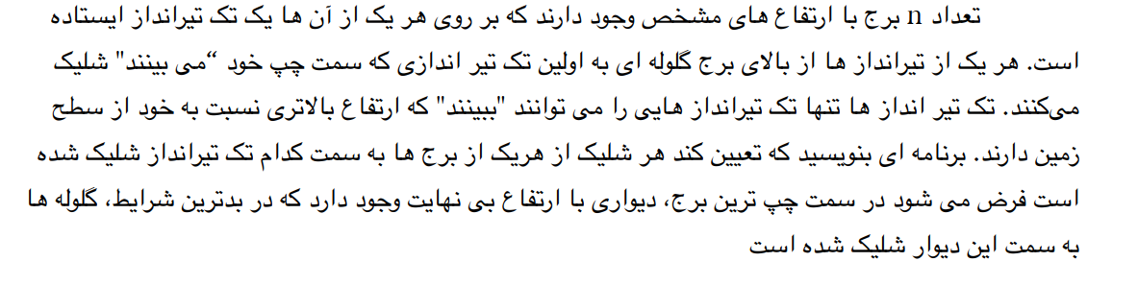
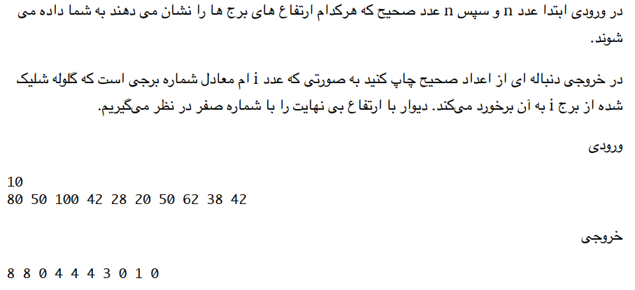
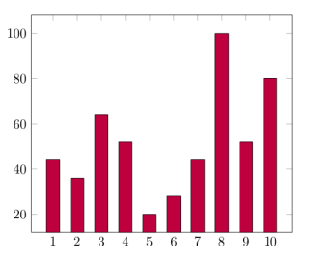
تمرینات:😝

Slide 22
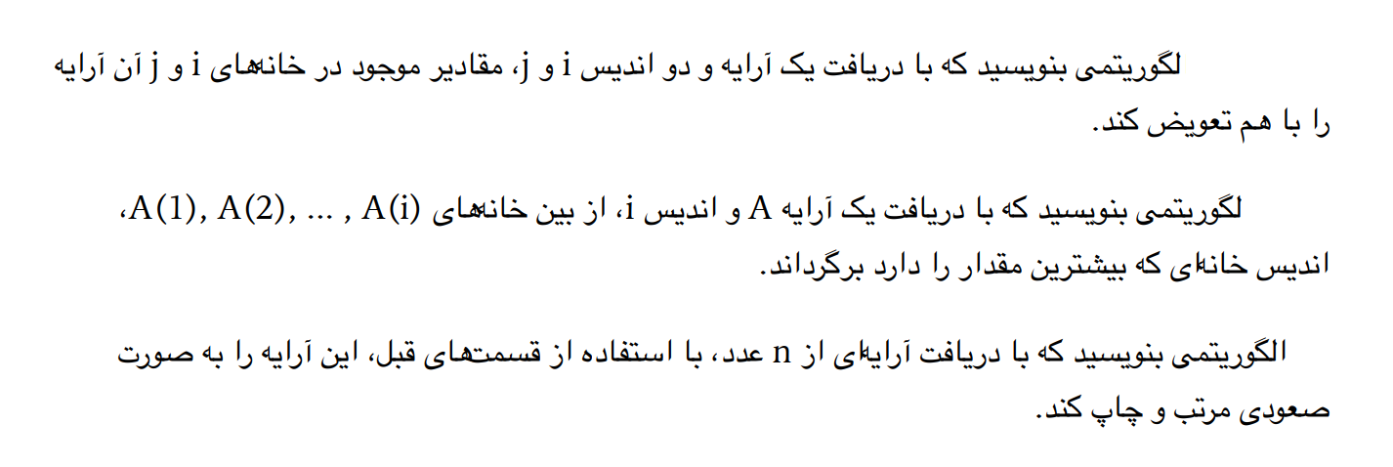
تمرینات:😝

Slide 23
آرایه های چندبعدی
Multidimensional arrays

Slide 24
کمی تفکر
مسائلی که تاکنون حل شدند نیاز به آرایه های یک بعدی داشتند. هر عنصر از این آرایه ها تنها با یک اندیس مشخص می گردد.
اما گاهی در مسائل پیچیده تر نیاز به آرایه هایی است که هر عضو آنها نیاز به بیش از یک اندیس دارد، که به آنها آرایه های چند بعدی گفته می شود.
چنانچه هر عنصر آرایه به 2 اندیس نیاز داشته باشد، به آن آرایه دو بعدی می گوییم.
برای تعریف یک آرایه دوبعدی باید تعداد سطرها و ستونهای آن را مشخص کنیم. معمولا یک آرایه دو بعدی بصورت m × n اعلان می گردد که m تعداد سطرها و n تعداد ستونها است.
ستون
آرایه دوبعدی به ابعاد 5 × 8
1
2
3
4
5
6
7
8
1
2
A(2,7)
سطر
3
4
5
A(3,4)

Slide 25
کمی تفکر
برای آرایه های سه بعدی نیز مفاهیم مشابهی قابل طرح است. در این آرایه ها هر عنصر نیاز به 3 اندیس دارد و برای تعریف آنها را بصورت p × m × n اعلان می کنیم که p عمق، m تعداد سطرها و n تعداد ستونها است.
نکته مهم: باید هر بعد شما معنا مستقلی داشته باشد.
بعنوان مثال چنانچه آرایه B بعنوان یک آرایه سه بعدی به ابعاد 3 × 4 × 6 تعریف شود، خواهیم داشت :
B(2,1,4)
عمق
B(1,2,6)
سطر
ستون

Slide 26
مثال از آرایه دو بعدی
یكی از اساتید قصد دارد آماری از نمرات دانشجویان خود در كوییز های بین ترم تهیه نماید.
وی 5 كوییز در طول ترم برگذار نموده است و اكنون نیاز به اطلاعات زیر دارد:
میانگین نمرات هر دانشجو برای كل كوییزها
میانگین نمرات كل دانشجویان برای هر كوییز
این شما هستید که به هر بعد آرایه معنی میدهید.
حالا متوجه میشوید که چطوری 1 آرایه 4 بعدی که قابل تجسم نیست به راحتی قابل درک هست
دانشجوی اول
کوییز اول
کوییز
دوم
کوییز سوم
کوییز چهارم
کوییز پنجم
دانشجوی دوم
دانشجوی سوم
دانشجوی اول
دانشجوی دوم
کوییز اول
کوییز
دوم
کوییز سوم
کوییز چهارم
کوییز پنجم
دانشجوی سوم
...
...

Slide 27
مثال از آرایه های دو بعدی
الگوریتمی بنویسید که برای تعدادی دانشجو، شماره دانشجویی و کد رشته (از 1 تا 15) را خوانده و سپس دانشجویان هررشته را به تفکیک چاپ کند.
n را بخوان
آرایه دوبعدی student را به ابعاد 15 × n در نظر بگیر
آرایه count را با 15 عنصر در نظر بگیر و تمام عناصر آن را برابر 0 قرار بده
i ← 1
تازمانیکه ( i ≤ n ) دستورات 6 تا 9 را تکرار کن
id و code را بخوان
count(code) ← count(code) + 1
student( code , count(code) ) ← id
i ← i + 1
چاپ کن "لیست دانشجویان"
i ← 1
تازمانیکه ( i ≤ 15) دستورات 13 تا 18 را تکرار کن
چاپ کن "رشته "، i
j ← 1
تازمانیکه ( j ≤ count(i) ) دستورات 16 تا 17 را تکرار کن
student( i , j ) را چاپ کن
j ← j + 1
i ← i + 1
توقف کن

Slide 28
مثال از آرایه های سه بعدی
الگوریتمی بنویسید که برای تعدادی دانشجو، شماره دانشجویی و کد محل تحصیل (از 1 تا 10) و کد رشته (از 1 تا 15) را خوانده و سپس دانشجویان هر رشته را به تفکیک چاپ کند.
n را بخوان
آرایه سه بعدی student را به ابعاد 10 × 15 × n در نظر بگیر
آرایه count را با 10 × 15 عنصر در نظر بگیر و تمام عناصر آن را برابر 0 قرار بده
i ← 1
تازمانیکه ( i ≤ n ) دستورات 6 تا 9 را تکرار کن
id و cityCode و fieldCode را بخوان
count(cityCode,fieldCode) ← count(cityCode,fieldCode) + 1
student( cityCode , fieldCode , count(cityCode , fieldCode) ) ← id
i ← i + 1
چاپ کن "لیست دانشجویان"
i ← 1
تازمانیکه ( i ≤ 10) دستورات 13 تا 22 را تکرار کن
چاپ کن "محل "، i
j ← 1
تازمانیکه ( j ≤ 15 ) دستورات 16 تا 21 را تکرار کن
چاپ کن "کد رشته "، j
k ← 1
تازمانیکه ( k ≤ count(i,j) ) دستورات 19 تا 20 را چاپ کن
student( i , j , k) را چاپ کن
k ← k + 1
j ← j + 1
i ← i + 1

Slide 29
مثال از آرایه های دو بعدی
50 موضوع مختلف را به رای گذاشته ایم و هرکس می تواند آرای خود را بشرح زیر اعلام کند:
1- موافق 2- مخالف 3- ممتنع 4- بی اطلاع
الگوریتمی بنویسید که تعداد افراد رای دهنده را دریافت و سپس پس از دریافت آرای هریک از آنان برای هر 50 موضوع، تعداد آرای مختلف هر موضوع را به تفکیک چاپ کند.
آرایه count را به ابعاد 50 × 4 در نظر بگیر
n را بخوان
i ← 1
تازمانیکه ( i ≤ n ) دستورات را 5 تا 11 تکرار کن
j ← 1
تازمانیکه ( j ≤ 50 ) دستورات 7 تا 10 را تکرار کن
چاپ کن "موضوع " ، j
vote را بخوان
count(j , vote) ← count(j , vote) + 1
j ← j + 1
i ← i + 1
آرایه count را به ابعاد 50 × 4 چاپ کن (نیاز به حلقه دارد)
توقف کن

Slide 30
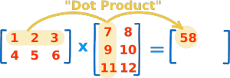

مثال از آرایه های دو بعدی
الگوریتمی بنویسید که دو ماتریس را از کاربر دریافت و حاصلضرب آن دو را محاسبه و چاپ کند.
m و n را بخوان (ابعاد ماتریس اول m × n)
p و q را بخوان (ابعاد ماتریس دوم p × q)
اگر ( n ≠ p ) آنگاه
چاپ کن "ماتریسها قابل ضرب نیستند" و توقف کن
آرایه A را به ابعاد m × n و آرایه B را به ابعاد p × q درنظر بگیر
آرایه C را به ابعاد m × q درنظر بگیر
آرایه A را به ابعاد m × n بخوان
آرایه B را به ابعاد p × q بخوان
i ← 1
تازمانیکه ( i ≤ m) دستورات 10 تا 18 را تکرار کن
j ← 1
تازمانیکه ( j ≤ q) دستورات 12 تا 17 را تکرار کن
sum ← 0 و k ← 1
تازمانیکه (k ≤ n) دستورات 14 تا 15 را تکرار کن
sum ← sum + A(i,k) × B(k,j)
k ← k + 1
C(i,j) ← sum
j ← j + 1
i ← i + 1
آرایه C را به ابعاد m × q چاپ کن

Slide 31
مثال از آرایه های دو بعدی
دریک آزمون دانشجویان باید به 20 سوال 4 گزینه ای جواب بدهند. الگوریتمی بنویسید که ابتدا جواب درست سوالات را دریافت و سپس برای تعدادی دانشجو برگه پاسخنامه را دریافت و نمره آنها را محاسبه و چاپ کند. پاسخنامه ها در یک آرایه دوبعدی 20 × 4 است که در جاهایی که دانشجو علامت زده است کاراکتر X قرار گرفته است و سایر مکانها خالی است. هر پاسخ غلط ⅓ نمره منفی دارد.
آرایه correct را با 20 عضو درنظر بگیر
آرایه answers را به ابعاد 20 × 4 در نظر بگیر
i ← 1
تازمانیکه (i ≤ 20) دستورات 5 تا 7 را تکرار کن
چاپ کن "پاسخ درست سوال"، i
correct(i) را بخوان
i ← i + 1
n را بخوان
i ← 1
تازمانیکه ( i ≤ n) دستورات 11 تا 22 را تکرار کن
آرایه answers را بخوان (از داخل فایل یا ورودی صفحه کلید)
grade ← 0
j ← 1
تازمانیکه ( j ≤ 20) دستورات 15 تا 20 را تکرار کن
k ← 1 و count ← 0
تازمانیکه (k ≤ 4) دستورات 17 تا 18 را تکرار کن
اگر ( answers(j , k) = ‘X’ ) آنگاه count ← count + 1
k ← k + 1
اگر ( count > 1) آنگاه grade ← grade – 1/3
درغیراینصورت اگر (count = 1) آنگاه
اگر ( answers(j , correct(j) ) = ‘X’) grade ← grade + 1
درغیراینصورت grade ← grade – 1/3
j ← j + 1
چاپ کن "نمره این دانشجو برابر است با "، grade
i ← i + 1

Slide 32
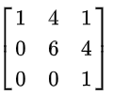
تمرینات:😝
1- الگوریتمی بنویسید که یک ماتریس مربعی را در ورودی دریافت و تعیین کند آیا بالامثلثی است یا خیر؟ * ماتریس مربعی، ماتریسی است که تعداد سطر و ستونهای آن باهم برابر باشند. ** یک ماتریس مربعی، در صورتی بالامثلثی است نامیده میشود که تمام عناصر زیر قطر اصلی آن صفر باشند.
2- یكی از اساتید قصد دارد آماری از نمرات دانشجویان خود در كوییز های بین ترم تهیه نماید.
وی 5 كوییز در طول ترم برگذار نموده است و اكنون نیاز به اطلاعات زیر دارد:
میانگین نمرات هر دانشجو برای كل كوییزها
میانگین نمرات كل دانشجویان برای هر كوییز
برای هر دو حالت مختلف آرایه ها که در اسلاید توضیح داده شد الگوریتم خود را بنویسید ☺

Slide 33
حال شما میتوانید با کمک آرایه ها و درک خوبی که از آن ها دارید الگوریتم های بیشتری را طراحی کنید ☺

Slide 34
ممنونم
تا دیداری دوباره بدرود

